Slide 1
Hello kids
ΠΛΑΝΟ ΕΒΔΟΜΑΔΑΣ
ΧΡΗΣΙΜΟΠΟΙΩ ΤΗΝ ΕΦΑΡΜΟΓΗ ΦΩΤΟΔΕΝΔΡΟ ΤΟΥ ΥΠΟΥΡΓΕΙΟΥ ΠΑΙΔΕΙΑΣ ΓΙΑ ΝΑ ΒΡΩ ΤΑ ΔΙΑΔΡΑΣΤΙΚΑ ΒΙΒΛΙΑ ΤΩΝ ΑΓΓΛΙΚΩΝ
ΕΚΕΙ ΥΠΑΡΧΕΙ ΤΟ ΑΚΟΥΣΤΙΚΟ ΥΛΙΚΟ ΓΙΑ ΝΑ ΓΙΝΟΥΝ ΟΙ ΑΣΚΗΣΕΙΣ

Slide 2
Are you at home??? Of course !!!let’s have some fun these days ….
Let’s see ….we missed the first week ….so this is the plan for the week we missed……
DAY 1
DAY 2
DAY 3

Slide 3
DAY 1 Unit 7 lesson 1
What are you doing now?

Slide 4
Lesson 1 steps
First press the arrow and listen to the text unit 7 lesson 1 πατήστε το βελάκι στην σελίδα
Then underline the new words υπογραμμίστε άγνωστες λέξεις
Then do exercise 3
Finally listen to the song !!have fun
Then do the listening exercise 6
For lesson 1 just learn the new words

Slide 5
New words
Just a minute ένα λεπτό
I will be right there θα έρθω εκεί
I am finishing τελειώνω
I need your help χρειάζομαι την βοήθεια σου
By the way τελοσπάντων
Washing machine πλυντήριο
Take out of βγάζω έξω από
It seems that φαίνεται ότι
Everyone όλοι
Help around the house βοηθούν στο σπίτι

Slide 6
Exercise 3 new words
Sweep σκουπίζω
Make the beds στρώνω τα κρεββάτια
Water the plants ποτίζω τα φυτά
Wash up πλένω τα πιάτα
Set the table στρώνω το τραπέζι
Wash the floor σφουγγαρίζω
Iron σιδερώνω

Slide 7
Lesson Ι
Do workbook exercises to practice the new words .

Slide 8
LESSON 2 Present continuous
ΕΊΝΑΙ Ο ΧΡΟΝΟΣ ΠΟΥ ΧΡΗΣΙΜΟΠΟΙΩ ΓΙΑ ΝΑ ΜΙΛΗΣΩ Ή ΓΙΑ ΤΟ ΤΙ ΚΑΝΩ ΑΥΤΗΝ ΤΗΝ ΣΤΙΓΜΗ ΠΟΥ ΜΙΛΑΩ Ή ΓΙΑ ΤΟ ΚΟΝΤΙΝΟ ΜΕΛΛΟΝ !!!!!!!!!!!!
ΣΧΗΜΑΤΙΖΕΤΑΙ ΜΕ ΤΟ ΡΗΜΑ AM-IS-ARE ΩΣ ΒΟΗΘΗΤΙΚΟ ΚΑΙ ΤΗΝ ΚΑΤΑΛΗΞΗ ING

Slide 9
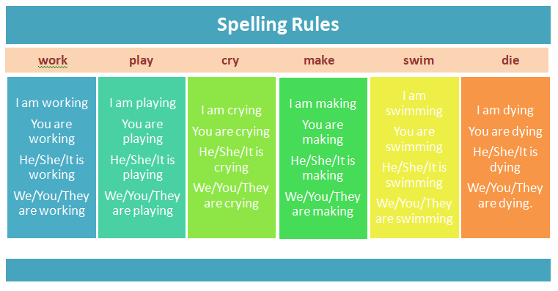
ΠΡΟΣΕΧΩ ΤΗΝ ΟΡΘΟΓΡΑΦΙΑ

Slide 11
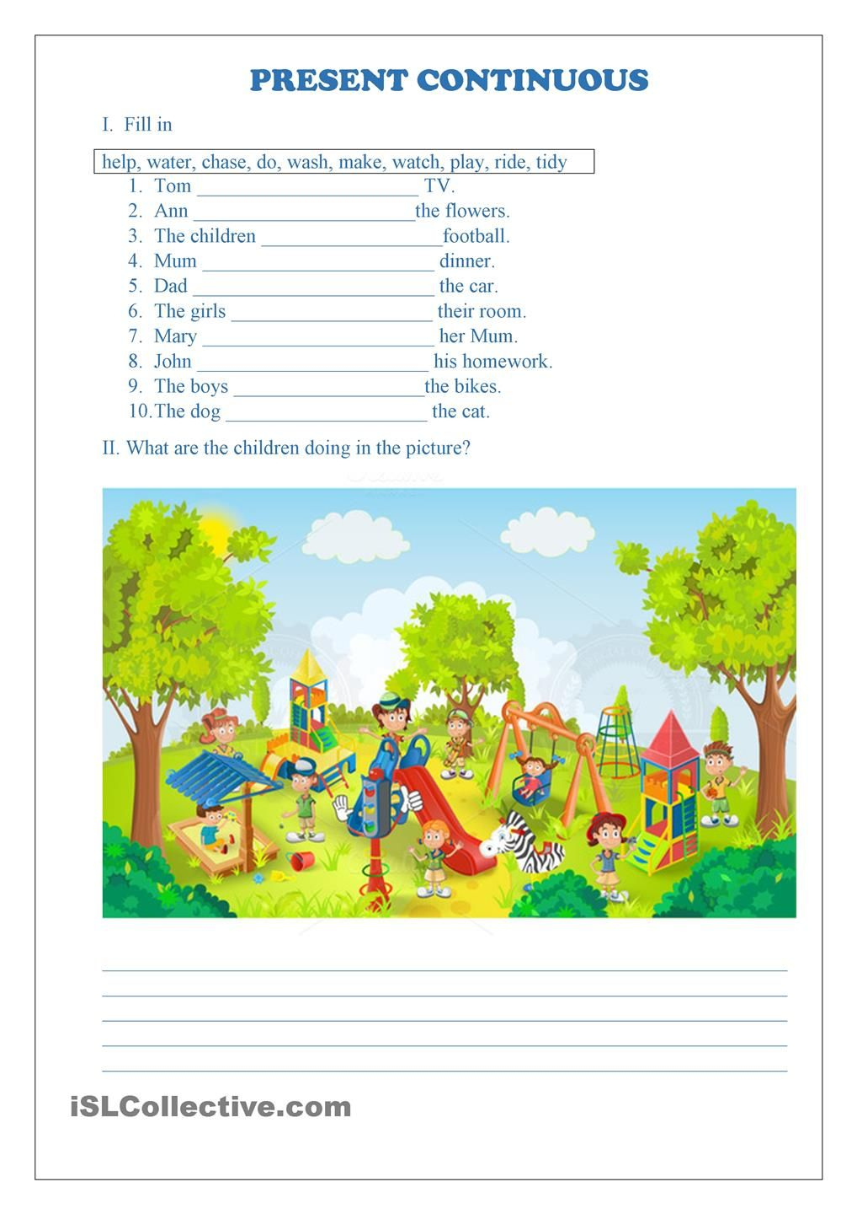
PLEASE DO THE TWO PAGES AS PRACTICE

Slide 12
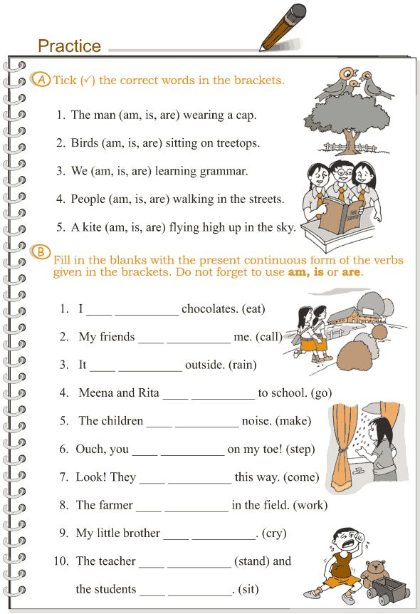
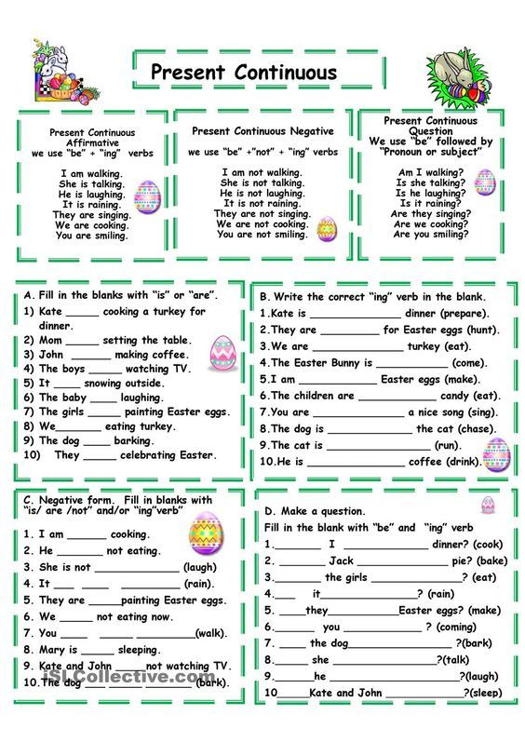

Slide 13
DAY 2
DO WORKBOOK EXERCISES ON PRESENT CONTINUOUS

Slide 14
DAY 3

Slide 15
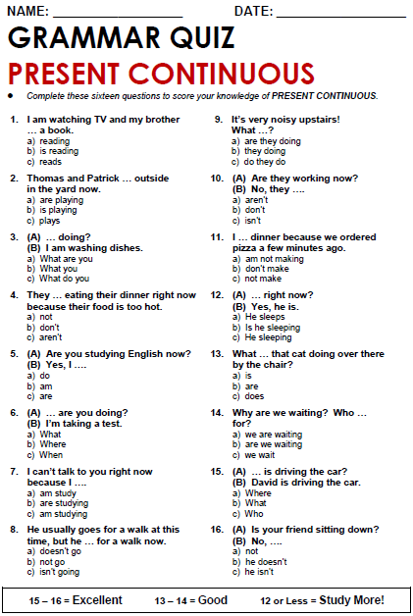
PRACTICE ON PRESENT CONTINUOUS AGAINNNNN!!!!

Slide 16
ΝΑ ΚΛΙΝΕΤΕ ΕΡΩΤΗΣΗ ΚΑΤΑΦΑΣΗ ΚΑΙ ΑΡΝΗΣΗ ΣΕ ΤΡΙΑ ΡΗΜΑΤΑ ΠΟΥ ΘΑ ΕΠΙΛΕΞΕΤΕ
ΓΡΑΨΤΕ ΈΝΑ ΜΙΚΡΟ ΓΡΑΜΜΑ ΤΙ ΚΑΝΕΤΕ ΣΗΜΕΡΑ ΠΟΥ ΕΙΣΤΕ ΚΛΕΙΣΜΕΝΟΙ ΣΠΙΤΙ ΚΑΙ ΤΙ ΑΚΡΙΒΩΣ ΘΑ ΚΑΝΕΤΕ ΑΥΡΙΟ ΠΟΥ ΕΙΣΤΕ ΚΛΕΙΣΜΕΝΟΙ ΣΠΙΤΙ…..ΧΡΗΣΙΜΟΠΟΙΩΝΤΑΣ ΕΝΕΣΤΩΤΑ ΔΙΑΡΚΕΙΑΣ ΚΑΙ Τις ΛΕΞΕΙς ΤΟΥ ΚΕΦΑΛΑΙΟΥ.

